Slide 1
XSLT - EXtensible Stylesheet LanguageTransformations

Slide 2
XSLT (Chuyển đổi ngôn ngữ biểu định kiểu eXtensible) là ngôn ngữ biểu định kiểu được đề xuất cho XML.
XSLT phức tạp hơn nhiều so với CSS.
  Có thể thêm / bớt các phần tử và thuộc tính vào hoặc từ tệp đầu ra.
  Có thể sắp xếp lại và sắp xếp các phần tử, thực hiện kiểm tra và đưa ra quyết định về phần tử nào cần ẩn và hiển thị, v.v.
XSLT sử dụng XPath để tìm thông tin trong tài liệu XML.

Slide 3
Là tài liệu XML đặc biệt bao gồm các thẻ xử lý cho phép biến đổi một tài liệu XML thành một tài liệu văn bản bất kỳ.
Là loại chương trình thông dịch đặc biệt với: Dữ liệu nguồn (Tài liệu XML); Kết xuất (Tài liệu dạng văn bản)
Tài liệu XML ---- > Chương trình XSLT ---- > Tài liệu văn bản
Xslt trong xml được dùng để phân tích và trích xuất thông tin của tập tin XML.

Slide 4
Các ứng dụng chính :
Thực hiện biến đổi từ tập tin XML vào trang Web với ngôn ngữ HTML
Thực hiện biến đổi từ tập tin XML vào tập tin XML khác
Thực hiện biến đổi từ tập tin XML sang văn bản thô dạng text

Slide 5
Hoạt động của XSLT
Trong quá trình chuyển đổi, XSLT sử dụng XPath để xác định các phần của tài liệu nguồn phải khớp với một hoặc nhiều mẫu được xác định trước. Khi tìm thấy kết quả phù hợp, XSLT sẽ chuyển đổi phần phù hợp của tài liệu nguồn thành tài liệu kết quả.

Slide 6
Các bước thực hiện chương trình XSLT
Bước 1 : Chuẩn bị dữ liệu nguồn là tập tin XML
Bước 2 : Soạn thảo chương trình XSLT
Bước 3 : Cho thực hiện chương trình bằng cách chỉ định file XML sử dụng định dạng XSLT

Slide 7
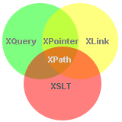
XPATH
XPath là một yếu tố chính trong tiêu chuẩn XSLT.
XPath có thể được sử dụng để điều hướng qua các phần tử và thuộc tính trong một tài liệu XML.

Slide 8
Biểu thức đường dẫn XPath
XPath sử dụng các biểu thức đường dẫn để chọn các nút hoặc tập hợp nút trong tài liệu XML.
Chọn nút
XPath sử dụng các biểu thức đường dẫn để chọn các nút trong tài liệu XML. Nút được chọn bằng cách đi theo một đường dẫn hoặc các bước. Các biểu thức đường dẫn được liệt kê trong bảng sau:

Slide 9
Biểu thức | Mô tả
Tên nút | Chọn tất cả các nút cùng tên
/ | Chọn từ nút gốc
// | Chọn các nút trong tài liệu từ nút hiện tại phù hợp với lựa chọn bất kể vị trí nào.
. | Chọn nút hiện tại
.. | Chọn cha của nút hiện tại
@ | Chọn thuộc tính

Slide 10
<?xml version="1.0" encoding="UTF-8"?>
<bookstore>
<book>
<title lang="en">Harry Potter</title>
<price>29.99</price>
</book>
<book>
<title lang="en1">Learning XML</title>
<price>39.95</price>
</book>
</bookstore>

Slide 11
Biểu thức | Kết quả
bookstore | Chọn các nút có tên "bookstore"
/book | Nếu đường dẫn bắt đầu bằng dấu gạch chéo (/), nó luôn đại diện cho một đường dẫn tuyệt đối đến một phần tử!
bookstore/book | Chọn tất cả các nút có tên book là con của bookstore
//book | Chọn tất cả các nút book ở các vị trí của tài liệu
bookstore//book | Chọn tất cả các phần tử book là cháu của phần tử bookstore, bất kể chúng nằm ở đâu dưới nút bookstore
//@lang | Chọn các thuộc tính có tên là lang

Slide 12
Chỉ số
Chỉ số được sử dụng để tìm một nút cụ thể hoặc một nút có chứa một giá trị cụ thể.
Vị ngữ luôn được nhúng trong dấu ngoặc vuông.
Trong bảng dưới đây liệt kê một số biểu thức đường dẫn với các vị từ và kết quả của các biểu thức

Slide 13
Biểu thức | Kết quả
/bookstore/book[1] | Chọn nút con book đầu tiên của nút bookstore
/bookstore/book[last()] | Chọn nút con book cuối cùng của nút bookstore
/bookstore/book[position()<3] | Chọn 2 nút con book đầu tiên của nút bookstore
//title[@lang] | Chọn tất cả các nút title có thuộc tính có tên là lang
//title[@lang='en'] | Chọn tất cả các nút title có thuộc tính có tên là lang có giá trị là en
/bookstore/book[price>35.00] | Chọn tất cả các nút book của nút bookstore có nút price có giá trị lớn hơn 35,00
/bookstore/book[price>35.00]/title | Chọn tất cả các nút title của nút book của nút bookstore có nút price có giá trị lớn hơn 35,0

Slide 14
Chọn các nút không xác định: Các ký tự đại diện XPath có thể được sử dụng để chọn các nút XML không xác định.
Ký tự | Mô tả
* | Đối sánh với bất kỳ nút phần tử nào
@* | Đối sánh với bất kỳ thuộc tính phần tử nào
node() | Đối sánh với bất kỳ nút nào thuộc bất kỳ loại nào
Biểu thức | Kết quả
/bookstore/* | Chọn tất cả các phần tử con của bookstore
//* | Chọn tất cả phần tử của tài liệu
//title[@*] | Chọn tất cả phần tử title có ít nhất một thuộc tính

Slide 15
Chọn một số đường dẫn
Bằng cách sử dụng | trong một biểu thức XPath, bạn có thể chọn một số đường dẫn.
Trong bảng dưới đây, liệt kê một số biểu thức đường dẫn và kết quả của các biểu thức:
Biểu thức | Kết quả
//book/title | //book/price | Chọn tất cả các title và price của tất cả các phần tử book
//title | //price | Chọn tất cả các title và price trong tài liệu
/bookstore/book/title| //price | Chọn tất cả các title của book của bookstore và tất cả phần tử price có trong tài liệu

Slide 16
Các toán tử XPATH
Toán tử | Ý nghĩa
+,-,* | Cộng, trừ, nhân
div | Chia lấy phần nguyên
mod | Chia lấy phần dư
round | Làm tròn
Sum() | Tổng các node
to | Sử dụng trong vòng foreach
and,or
=,!=,&lt(nhỏ hơn hoặc bằng);=,&gt;= Nhỏ hơn &lt | <=; >=
Position() | Vị trí nút hiện tại
Last() | Nút cuối cùng
Count() | Số lượng nút

Slide 17
Bài tập
Tạo file xml với mô tả sau:
Phần tử gốc là SPECIALS có chứa các phần tử con: TITLE, MESSAGE, CD
TITLE chứa tiêu đề đầu tiên
MESSAGE chứa thông điệp nằm bên dưới tiêu đề
CD vừa chứa dữ liệu vừa chứa các phần tử con: 1 phần tử ARTIST, PRICEUS, PRICEVN, nhiều phần tử TRACK.
Dữ liệu chứa trong CD là tên của CD này
ARTIST chứa tên tác giả của CD
TRACK chứa tên bài hát, trong TRACK có thêm thuộc tính LENGTH cho biết thời gian bài hát được trình bày.

Slide 18
Giả sử cấu trúc trên có 3 CD. Vẽ cấu trúc cây. Viết các biểu thức Xpath sau:
Đếm xem phần tử gốc có bao nhiều nút con
Chọn các phần tử có tên lần lượt là CD, ARTIST, PRICEVN
Chọn các phần tử là con của CD
Chọn CD đầu tiên
Chọn CD tại vị trí thứ 2
Chọn CD cuối cùng
Chọn phần tử cha của CD
Chọn các Track có length <5 phút
Tìm các đĩa CD có tên bắt đầu là A
Tìm các đĩa CD có tên chứa chữ “Ước Mơ”;
Tìm các đĩa CD tên là Xuân 1 và Xuân 2
Tìm các đĩa CD có tên không chứa chữ Xuân
Chọn các phần tử cấp trên của CD
Đếm xem có bao nhiêu phần tử track
Có bao nhiêu phần tử Track trong đĩa CD cuối cùng

Slide 19
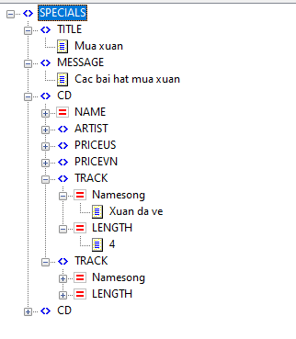

Slide 20
Tìm các phần tử cùng cấp trước phần tử CD đầu tiên
Chọn các phần tử cùng cấp sau phần tự CD đầu tiên
Chọn các phần tử theo sau phần tử Message và các phần tử con của nó
Chọn các phần tử đứng trước phần tử Message và các phần tử con của nó
Chọn phần tự là tổ tiên của Title
Chọn tất cả các phần tử trước CD ngoại trừ phần tử gốc
Chọn tất cả các phần tử CD và con của nó
Chọn tất cả các phần tử Track và tổ tiên của nó
Chọn phần tử đi sau phần tử Message
Đếm xem có bao nhiêu phần tử track
Có bao nhiêu phần tử Track trong đĩa CD cuối cùng

Slide 21
XSLT
Khai báo trang định kiểu đúng
Phần tử gốc khai báo tài liệu là một biểu định kiểu XSL là <xsl:stylesheet> or <xsl:transform>
Cách chính xác để khai báo biểu định kiểu XSL theo khuyến nghị XSLT W3C là:
<xsl:stylesheet version="1.0“
xmlns:xsl="http://www.w3.org/1999/XSL/Transform">
Hoặc
<xsl:transform version="1.0
xmlns:xsl="http://www.w3.org/1999/XSL/Transform">

Slide 22
Xslt trong xml – Thành phần <xsl:template>
Dùng để so khớp với các phần tử XML
– Tìm và so khớp với phần tử gốc (root)
<xsl:template match="/">
- Tìm và so khớp với các phần tử con
<xsl:template match="Tên phần tử">

Slide 23
Thẻ xsl:template
Ý nghĩa :Cho phép tổ chức chương trình Xslt với các thành phần nhỏ: Dễ viết;Dễ đọc; Dễ bảo trì; Tái sử dụng
Cú pháp khai báo
<xsl:template match="Biểu thức Xpath">
Các thẻ xử lý
</xsl:template>
Cú pháp "gọi thực hiện"
<xsl:apply-templates select="Biểu thức Xpath" />

Slide 24
Các thao tác cơ bản
Trích rút thông tin và kết xuất với thẻ xử lý xsl:value-of, xsl:variable: dùng thẻ
Xử lý rẽ nhánh với xsl:if , xsl:choose
Xử lý lặp với xsl:for-each.
Xử lý so khớp với xsl:apply-templates , xsl:template

Slide 25
Ý nghĩa :Thẻ xsl:value-of
Dùng để trích xuất thông tin của một phần tử XML.
<xsl:value-of select="Tên phần tử"/> :lấy ngẫu nhiên gtri của phần tử đó
Nếu trích rút thông tin từ tập tin Xml nguồn
<xsl:value-of select="Biểu thức Xpath" /> : tìm kiếm theo nhị phân, lấy thẳng nút đó
Nếu trích rút thông tin từ biến
<xsl:value-of select="$Ten_bien" />
<xsl:value-of name=“a“ select =“//TTDPT/512” />

Slide 26
Thẻ xsl:variable
Ý nghĩa: Cho phép trích rút thông tin từ tập tin Xml và đưa vào một biến
Cú pháp :
<xsl:variable name="Ten_bien" select="Biểu thức Xpath" />
<xsl:value-of name=“a“ select =“//TTDPT/512” />

Slide 27
Ví dụ:
Đầu vào: So.xml
<GOC>
<SO Gia_tri="5" />
<SO Gia_tri="7" />
</GOC>
Đầu ra:
5+7 =12

Slide 28
File chuyen_so1.xls
xml version="1.0" encoding="UTF-8" ?>
<xsl:stylesheet version="1.0“ xmlns:xsl="http://www.w3.org/1999/XSL/Transform">
<xsl:output method ="text"/>
<xsl:template match="/" >
<xsl:value-of
select="/GOC/SO[1]/@Gia_tri"/>+
<xsl:value-of select="/GOC/SO[2]/@Gia_tri"/>=
<xsl:value-of select="/GOC/SO[1]/@Gia_tri+/GOC/SO[2]/@Gia_tri"/>
</xsl:template>
</xsl:stylesheet>

Slide 29
File xml chỉ định dùng XSLT
<?xml version="1.0"?>
<?xml-stylesheet type="text/xsl" href="file://D:\XMLwriter%202\Projects\Chuyen_so1.xsl"?>
<GOC>
<SO Gia_tri="5" />
<SO Gia_tri="7" />
</GOC>
Để lấy đường dẫn đến file xls.
Để chuột tại vị trí cần chèn trong file xml. Phải chuột vào file .xls sau đó chọn Insert XSLT Declaration.

Slide 30
Rẽ nhánh
Cách 1 : Sử dụng thẻ xử lý xsl:if.
Cách 2: Sử dụng thẻ xử lý xsl:choose.

Slide 31
Cú pháp
Thẻ xsl:if: Cho phép chỉ thực hiện một số thẻ xử lý khi điều kiện được thỏa.
Cú pháp: <xsl:if test="Biểu thức logic " >
Các thẻ xử lý
</xsl:if>
Các thẻ if có thể lồng nhau

Slide 32
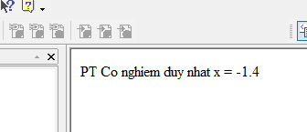
Ví dụ:
Đầu vào: So.xml
<GOC>
<SO Gia_tri="5" />
<SO Gia_tri="7" />
</GOC>
Đầu ra:

Slide 33
<xsl:output method ="text"/>
<xsl:template match="/" >
<xsl:variable name = "a" select="/GOC/SO[1]/@Gia_tri"/>
<xsl:variable name = "b" select="/GOC/SO[2]/@Gia_tri"/>
<xsl:if test = "$a=0">
<xsl:if test = "$b= 0">
Phuong trinh vo so nghiem </xsl:if>
<xsl:if test = "$b != 0">
Phuong trinh vo nghiem </xsl:if>
</xsl:if>
<xsl:if test = "$a != 0">
PT Co nghiem duy nhat
x =
<xsl:value-of select = "-$b div $a"/>
</xsl:if> </xsl:template>

Slide 34
Thẻ xsl:choose
Cú pháp :
<xsl:choose>
<xsl:when test="Biểu thức logic 1 " >
Các thẻ xử lý khi biểu thức logic 1 thỏa
</xsl:when>
<xsl:when test="Biểu thức logic 2 " >
Các thẻ xử lý khi biểu thức logic 2 thỏa
</xsl:when>
<xsl:otherwise >
Các thẻ xử lý ngược lại
</xsl:otherwise >
</xsl:choose>

Slide 35

INPUT
OUTPUT
<?xml version="1.0"?>
<Pheptoan>
<So1>3</So1>
<PT>-</PT>
<So2>4</So2>
</Pheptoan>

Slide 36
<xsl:output method ="text"/>
<xsl:template match="/" >
<xsl:variable name = "a" select="/Pheptoan/So1"/>
<xsl:variable name = "b" select="/Pheptoan/So2"/>
<xsl:variable name = "pt" select="/Pheptoan/PT"/>
<xsl:choose>
<xsl:when test="$pt='+'">
Tong: <xsl:value-of select = "$a + $b"/>
</xsl:when>
<xsl:when test="$pt='-'" > Hieu:
<xsl:value-of select = "$a - $b"/> </xsl:when>
<xsl:when test="$pt='*'" > Tich:
<xsl:value-of select = "$a * $b"/> </xsl:when>
<xsl:when test="$pt='/'" > Thuong:
<xsl:value-of select = "$a div $b"/> </xsl:when>
<xsl:otherwise > Phep toan khong hop le </xsl:otherwise>
</xsl:choose></xsl:template>

Slide 37
Vòng lặp
Thẻ xsl:for-each: Cho phép lặp lại việc thức hiện các thẻ xử lý trên tập họp các nút là kết quả của một chuỗi truy vấn Xpath
Cú pháp :
<xsl:for-each select="Biểu thức Xpath " >
Các thẻ xử lý
</xsl:for-each>

Slide 38
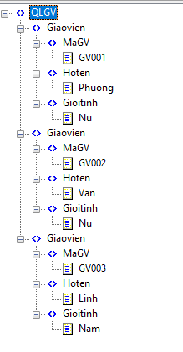
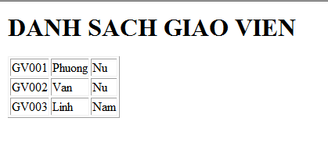
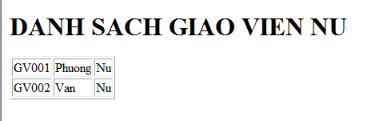

Slide 39
<xsl:stylesheet
version="1.0"
xmlns:xsl="http://www.w3.org/1999/XSL/Transform">
<xsl:template match="/">
<html>
<H1>DANH SACH GIAO VIEN</H1>
<Table border ="1">
<xsl:for-each select="/QLGV/Giaovien[Gioitinh=‘Nu’]">
<tr>
<td> <xsl:value-of select="MaGV"/> </td>
<td> <xsl:value-of select="Hoten"/> </td>
<td> <xsl:value-of select="Gioitinh"/> </td>
</tr>
</xsl:for-each>
</Table>
</html>
</xsl:template>
</xsl:stylesheet>

Slide 40
<html>
<H1>DANH SACH GIAO VIEN NU</H1>
<Table border ="1">
<xsl:for-each select="/QLGV/Giaovien[Gioitinh='Nu']">
<tr>
<td>
<xsl:value-of select="MaGV"/>
</td>
<td>
<xsl:value-of select="Hoten"/>
</td>
<td>
<xsl:value-of select="Gioitinh"/>
</td>
</tr>
</xsl:for-each>
</Table>
</html>

Slide 41
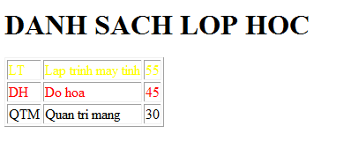
<LOP>
<Lophoc>
<Malop>LT</Malop>
<Tenlop>Lap trinh may tinh</Tenlop>
<Siso>55</Siso>
</Lophoc>
<Lophoc>
<Malop>DH</Malop>
<Tenlop>Do hoa</Tenlop>
<Siso>45</Siso>
</Lophoc>
<Lophoc>
<Malop>QTM</Malop>
<Tenlop>Quan tri mang</Tenlop>
<Siso>30</Siso>
</Lophoc>
</LOP>
Sĩ số <=30 chữ mặc định
Sĩ số >30 và <=50 chữ đỏ
Sĩ số >50 chữ vàng

Slide 42
<xsl:template match="/">
<html> <H1>DANH SACH LOP HOC</H1>
<Table border ="1">
<xsl:for-each select="/LOP/Lophoc[Siso &lt;= 30]"> <tr>
<td> <xsl:value-of select="Malop"/> </td>
<td> <xsl:value-of select="Tenlop"/> </td>
<td> <xsl:value-of select="Siso"/> </td> </tr> </xsl:for-each>
<xsl:for-each select="/LOP/Lophoc[Siso &gt; 30 and Siso &lt;=50]">
<tr> <td> <font color="rgb(255,0,0)"> <xsl:value-of select="Malop"/>
</font> </td> <td> <font color="rgb(255,0,0)">
<xsl:value-of select="Tenlop"/> </font> </td> <td>
<font color="rgb(255,0,0)"> <xsl:value-of select="Siso"/> </font>
</td> </tr> </xsl:for-each>
<xsl:for-each select="/LOP/Lophoc[Siso &gt; 50]">
<tr> <td> <font color="rgb(255,255,0)">
<xsl:value-of select="Malop"/> </font> </td> <td>
<font color="rgb(255,255,0)"> <xsl:value-of select="Tenlop"/>
</font> </td> <td> <font color="rgb(255,255,0)">
<xsl:value-of select="Siso"/> </font> </td> </tr>
</xsl:for-each> </Table> </html></xsl:template>

Slide 43
Sắp thứ tự các nút
Sử dụng thẻ xử lý xsl:sort kết hợp với xsl:apply-templates
Cú pháp :
Sắp tăng
<xsl:sort order="ascending" select="Thuộc tính" />
Sắp giảm
<xsl:sort order="descending" select="Thuộc tính" />

Slide 44
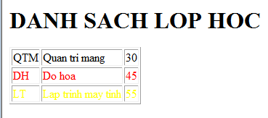
Cho file lophoc.xml như ví dụ trước.
Sắp xếp đầu ra tăng dần theo sĩ số

Slide 45
<xsl:template match="/"> <xsl:apply-templates />
<html> <H1>DANH SACH LOP HOC</H1>
<Table border ="1"> <xsl:for-each select="/LOP/Lophoc">
<xsl:sort order="ascending" data-type="number" select="Siso" />
<xsl:if test="Siso &lt;= 30" >
<tr> <td> <xsl:value-of select="Malop"/> </td> <td>
<xsl:value-of select="Tenlop"/></td> <td> <xsl:value-of select="Siso"/> </td> </tr> </xsl:if> <xsl:if test="Siso &gt; 30 and Siso &lt;=50" > <tr>
<td> <font color="rgb(255,0,0)"> <xsl:value-of select="Malop"/>
</font> </td> <td>
<font color="rgb(255,0,0)"> <xsl:value-of select="Tenlop"/>
</font> </td> <td> <font color="rgb(255,0,0)">
<xsl:value-of select="Siso"/> </font> </td> </tr>
</xsl:if> <xsl:if test="Siso &gt; 50" > <tr> <td>
<font color="rgb(255,255,0)"> <xsl:value-of select="Malop"/>
</font> </td> <td>
<font color="rgb(255,255,0)"> <xsl:value-of select="Tenlop"/>
</font> </td> <td>
<font color="rgb(255,255,0)"> <xsl:value-of select="Siso"/>
</font> </td> </tr> </xsl:if> </xsl:for-each>
</Table> </html></xsl:template>

Slide 46
Sao chép nút
Cách 1 : Sử dụng các thẻ xử lý xsl:element , xsl:attribute
Cách 2 : Sử dụng các thẻ xử lý xsl:copy , xsl:attribute
Sao chép nút - thuộc tính - nút con
Cách 1 : Sử dụng các thẻ xử lý xsl:copy, xsl:attribute
Cách 2 : Sử dụng thẻ xử lý xsl:copy-of

Slide 47
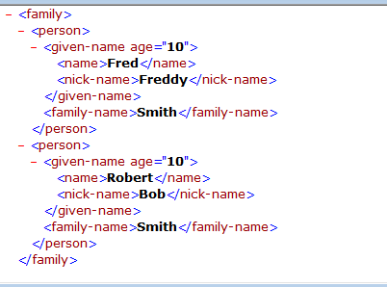
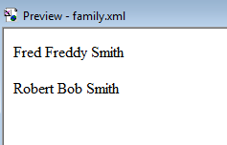
xsl:copy-of

Slide 48
<?xml version="1.0"?>
<xsl:stylesheet
version="1.0"
xmlns:xsl="http://www.w3.org/1999/XSL/Transform">
<xsl:template match="person">
<p>
<xsl:copy-of select="given-name"/>
<xsl:text> </xsl:text>
<xsl:copy-of select="family-name"/>
</p>
</xsl:template>
</xsl:stylesheet>

Slide 49
Một số kỹ thuật xử lý
Biến đối XML ---- > HTML
- Thay phương thức: outputmethod ="html“
XML -- > Thẻ select: Sử dụng thẻ select , option của ngôn ngữ Html
- XML --- > thẻ ul,ol: Sử dụng thẻ ul kết hợp li với các mục không có thứ tự
- XML -- > Thẻ Table: Sử dụng thẻ table, tr, td của ngôn ngữ Html
Biến đổi XML--->Text
Thay phương thức: outputmethod =“text“

Slide 50
XML --- > XML
Mục tiêu : Trình bày một số kỹ thuật cơ bản cho phép tạo tài liệu Xml mới dựa trên một tài liệu Xml đã có - Trích rút thông tin- Tái cấu trúc
Thay phương thức: outputmethod =“xml“
Tạo nút và thuộc tính:
Cách 1 : Tạo lập trực tiếp thẻ mới X trong chương trình Xslt ( tương tự như soạn thảo tập tin XML)
Cách 2 : Sử dụng các thẻ xử lý xsl:element , xsl:attribute

Slide 51
Bài 2:
Đầu vào: Truong.xml
?xml version="1.0"?>
<TRUONG Ten="Truong cap 3 Thang Long">
<KHOI Ten="Khoi 10" >
<LOP Ten="Lop 10A" />
<LOP Ten="Lop 10B" />
<LOP Ten="Lop 10C" />
<LOP Ten="Lop 10D" />
</KHOI>
<KHOI Ten="Khoi 11" > <LOP Ten="Lop 11A" /> <LOP Ten="Lop 11B" />
<LOP Ten="Lop 11C" /> </KHOI>
<KHOI Ten="Khoi 12" > <LOP Ten="Lop 12A" /> <LOP Ten="Lop 12B" />
<LOP Ten="Lop 12C" /> </KHOI>
</TRUONG>

Slide 52
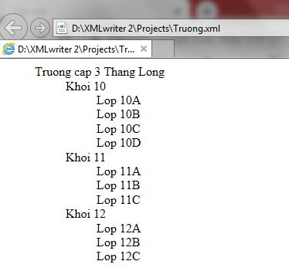
Đầu ra: định dạng html

Slide 53
File .xls
<?xml version="1.0" encoding="UTF-8" ?>
<xsl:stylesheet version="1.0" xmlns:xsl="http://www.w3.org/1999/XSL/Transform">
<xsl:output method ="html" />
<xsl:template match="/" >
<html> <body> <xsl:apply-templates /> </body>
</html> </xsl:template> <xsl:template match="TRUONG" >
<ul > <xsl:value-of select ="@Ten" /> <xsl:apply-templates /> </ul>
</xsl:template> <xsl:template match="KHOI" >
<ul > <xsl:value-of select ="@Ten" /> <xsl:apply-templates /> </ul>
</xsl:template>
<xsl:template match="LOP" >
<ul > <xsl:value-of select ="@Ten" /> <xsl:apply-templates /> </ul>
</xsl:template>
</xsl:stylesheet>

Slide 54
Bài 3
Đầu vào:
<?xml version="1.0"?>
<KHACH_SAN Ten="222" Dien_thoai="2222" Dia_chi="33333“ Muc_giam="7" Ty_le_giam="10">
<LOAI_PHONG Ten="Loai A" Don_gia="250000" />
<LOAI_PHONG Ten="Loai B" Don_gia="220000" />
<LOAI_PHONG Ten="Loai C" Don_gia="180000" />
<LOAI_PHONG Ten="Loai dac biet" Don_gia="380000" />
</KHACH_SAN>

Slide 55
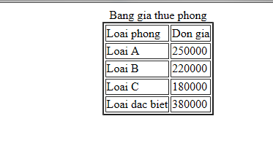
Bài 3
Đầu ra: Hiển thị HTML

Slide 56
Bài 3: File xls
<?xml version="1.0"?>
<xsl:stylesheet
version="1.0"
xmlns:xsl="http://www.w3.org/1999/XSL/Transform"
xmlns="http://www.w3.org/TR/REC-html40">
<xsl:output method ="html" />
<xsl:template match="/" >
<html><body><div align="center">
Bang gia thue phong <br /><xsl:apply-templates />
</div></body></html></xsl:template>
<xsl:template match="KHACH_SAN" >
<table border="2"><tr>
<td>Loai phong</td> <td>Don gia</td>
</tr><xsl:apply-templates /></table></xsl:template>
<xsl:template match="LOAI_PHONG" >
<tr><td><xsl:value-of select ="@Ten"/></td><td>
<xsl:value-of select ="@Don_gia"/></td></tr>
</xsl:template></xsl:stylesheet>

Slide 57
Bài 4: Đầu vào
<?xml version="1.0"?>
<catalog>
<book id="bk102">
<author> Pham Van At </author> <title>Lap trinh C</title>
<genre>Lap trinh</genre> <price>5.95</price>
<publish_date>2000-12-16</publish_date>
<description> Lap trinh co ban</description>
</book>
<book id="bk103"> <author>Do Van Uy</author> <title>Cau truc du lieu</title>
<genre>Tin hoc</genre> <price>4.95</price>
<publish_date>2000-11-02</publish_date>
<description> Co ban </description> </book>
<book id="bk104"> <author>Hoang Thuc Hai</author>
<title>Co so du lieu</title> <genre>Tin hoc</genre> <price>6.0</price>
<publish_date>2000-12-06</publish_date>
<description>Co ban</description>
</book>
</catalog>

Slide 58
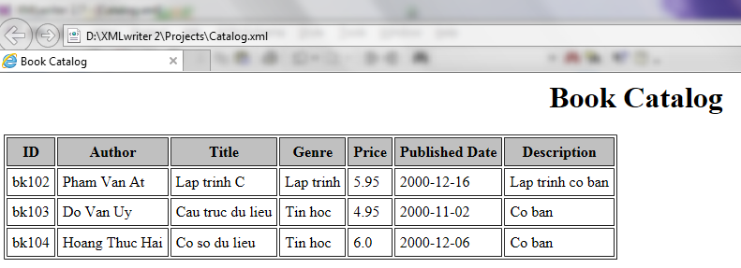
Đầu ra:

Slide 59
<?xml version="1.0"?>
<xsl:stylesheet xmlns:xsl="http://www.w3.org/1999/XSL/Transform" version="1.0">
<xsl:template match="/">
<HTML> <HEAD> <TITLE>Book Catalog</TITLE></HEAD>
<BODY><Center><H1>Book Catalog</H1></Center>
<TABLE Border="1" Cellpadding="5"><TR><TD align="center" bgcolor="silver">
<b>ID</b></TD><TD align="center" bgcolor="silver"><b>Author</b></TD>
<TD align="center" bgcolor="silver"><b>Title</b></TD><TD align="center" bgcolor="silver"><b>Genre</b></TD><TD align="center" bgcolor="silver">
<b>Price</b></TD><TD align="center" bgcolor="silver"><b>Published Date</b>
</TD><TD align="center" bgcolor="silver"><b>Description</b></TD></TR>
<xsl:for-each select="//book"><TR><TD><xsl:value-of select="@id"/>
</TD><TD><xsl:value-of select="author"/></TD><TD><xsl:choose>
<xsl:when test="self::*[genre = 'Lap trinh']">
<xsl:attribute name="style">backgroundcolor:pink</xsl:attribute>
</xsl:when><xsl:when test="self::*[genre = 'Tin hoc']">
<xsl:attribute name="style">backgroundcolor:lightblue</xsl:attribute>
</xsl:when><xsl:otherwise>
<xsl:attribute name="style">backgroundcolor:lightgreen</xsl:attribute></xsl:otherwise>
</xsl:choose><xsl:value-of select="title"/></TD><TD><xsl:value-of select="genre"/>
</TD><TD><xsl:if test="price > 6"><xsl:attribute name="bgcolor">cyan</xsl:attribute>
</xsl:if><xsl:value-of select="price"/></TD><TD><xsl:value-of select="publish_date"/>
</TD><TD><xsl:value-of select="description"/></TD></TR></xsl:for-each></TABLE>
</BODY></HTML></xsl:template></xsl:stylesheet>

Slide 60
http://www.sharemore.tk/2017/03/xsl-va-xslt.html
http://dotnet.edu.vn/ChuyenMuc/Tiet-kiem-thoi-gian-va-ma-lenh-voi-XPath-20-va-XSLT-20-87.aspx
https://giasutinhoc.vn/website/xml-va-json/xslt-trong-xml-bai-6/

